Slide 1
단일 하이퍼 매개변수 최적화 - validation_curve 함수 이용
학번 : 2021254016 이름 : 김상순

Slide 2
1. 사이킷런 이란?
사이킷런 이란?? - 머신러닝 관련한 기술들을 통일되고 쉬운 인터페이스로 사용할 수 있게 해주는 라이브러리.
사이킷런 라이브러리 모듈 - 지도학습 모듈 : Naive Bayes, Decision Trees, Support Vector Machine, etc... - 비지도학습 모듈 : Clustering, Gaussian mixture models, etc... - 모델 선택 및 평가를 위한 모듈 : Cross validation, Model evaluation, model save and load func, etc... - 데이터 변환 및 데이터를 불러오기 위한 모듈 : pipeline, feature extraction, preprocessing data, dimensionality reduction, etc... -계산 성능 향상을 위한 모듈

Slide 3
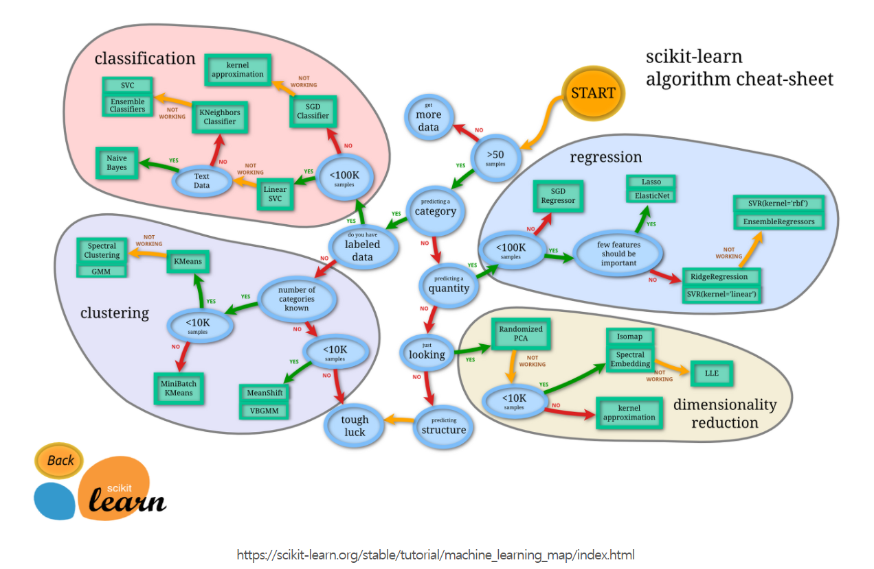
2. 사이킷런 모델 구축
-그림의 화살표를 따라가며 조건에 따라서 의사결정 진행.

Slide 4
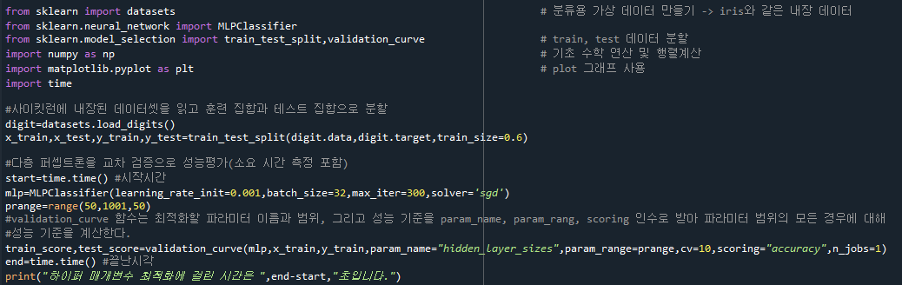
3. 예제 4-5 validation_curve 함수로 최적의 은닉 노드 개수 찾기

Slide 5
4. MLP(Multi Layer Perceptron)
sklearn.neural_network 모듈 - 분류 작업 : MLPClassifier - 회귀 작업 : MLPRegressor
#초기 모델링. mlp=MLPClassifier(learning_rate_init=0.001,batch_size=32,max_iter=300,solver='sgd') #최적의 은닉 노드 개수로 모델링 mlp_test=MLPClassifier(hidden_layer_sizes=(best_number_nodes),learning_rate_init=0.001,batch_size=32,max_iter=300,solver='sgd') - learning_rate_init : 학습률 초기값. - batch_size : 배치 사이즈(배치 : 모델의 가중치를 한번 업데이트 시킬 때 사용 되는 샘플들의 묶음) - max_iter : 에포크 횟수(에포크 : 학습의 횟수) - solver : 경사 하강법 알고리즘의 종류를 지정하는 매개변수 - hidden_layer_sizes : 은닉층 크기 정의 - activation : 활성화 함수 지정 - alpha : 규제를 적용하기 위한 매개변수

Slide 6
5. 모형 최적화 도구
validation_curve
validation_curve - 단일 하이퍼 파라미터 최적화 - 최적화할 파라미터 이름과 범위, 그리고 성능 기준을 param_name, param_range, scoring 인수로 받아 파라미터 범위의 모든 경우에 대해 성능 기준을 계산
GridSearchCV - 모형 래퍼(Wrapper) 성격의 클래스 - 클래스 객체에 fit 메서드를 호출하면 grid search를 사용하여 자동으로 복수개의 내부 모형을 생성하고 이를 모두 실행시켜서 최적 파라미터 탐색. - 생성된 복수개와 내부 모형과 실행 결과는 다음 속성에 저장
ParameterGrid - GridSearchCV 이외의 방법으로 그리드 탐색을 해야하는 경우 사용. - 파라미터를 조합하여 탐색 그리드를 생성해 주는 명령어. - 탐색을 위한 iterator(컬렉션에 저장된 요소를 읽어오는 방법) 역할

Slide 7
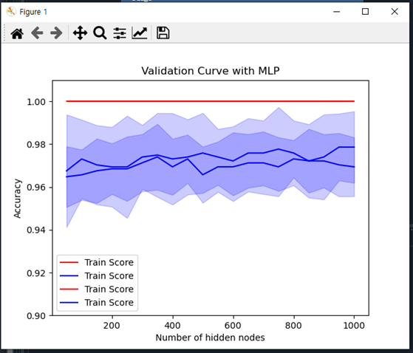
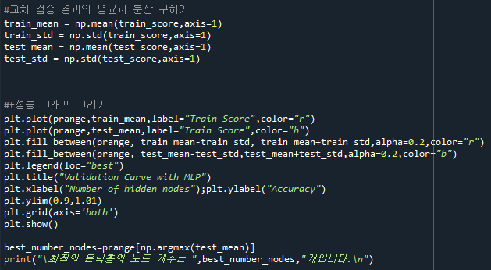
6. 성능 그래프 그리기.
validation_curve

Slide 8
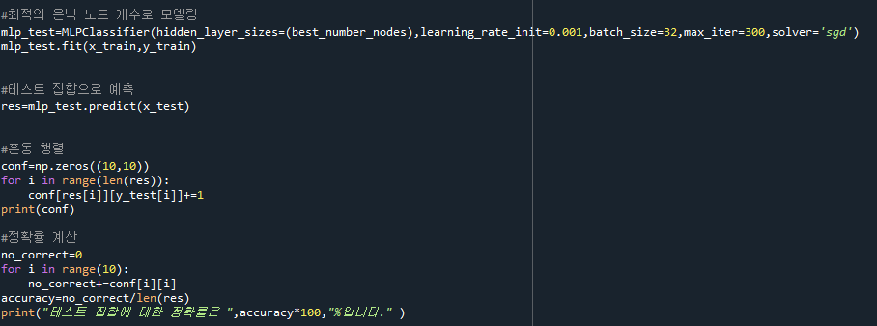
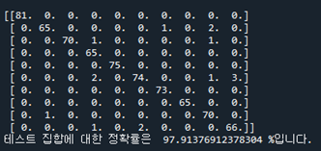
7. 장확률 계산
validation_curve
혼동 행렬 - 모델의 성능을 평가할 때 사용 되는 지표. - 예측값이 실제 관측값을 얼마나 정확히 예측했는지 보여주는 행렬.
정확도 -모델이 입력된 데이터에 대해 얼마나 정확하게 예측한지를 나타냄

Slide 9
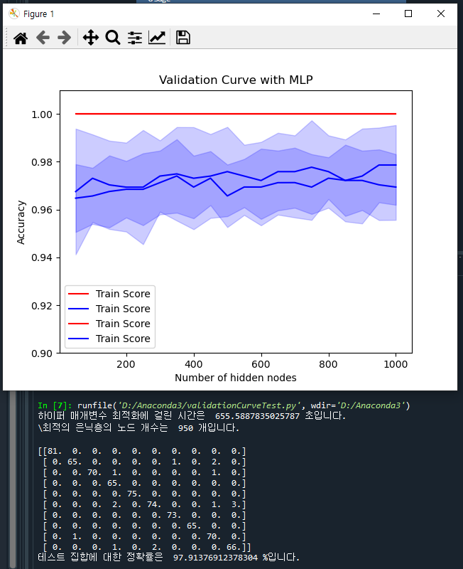
8.출력데이터
validation_curve

Slide 10
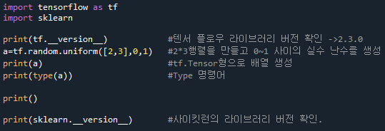
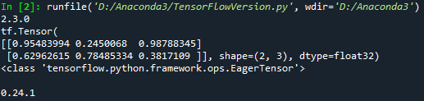
9. 예제 5-1 텐서플로 버전 출력
validation_curve

Slide 11
PowerPoint 2013
직관적으로 아름다운 프레젠테이션을 디자인하고, 다른 사람들과 쉽게 공유하고 협력하며 고급 프레젠테이션 도구로 전문적인 성능을 제공합니다.
PowerPoint 시작하기 센터에서 더 자세히 알아보세요.
(슬라이드 쇼 모드에서 화살표 선택)
Notes:
슬라이드 쇼 모드에서 화살표를 클릭하면 PowerPoint 시작 센터로 이동합니다.

